Slide 1
OpenCV 3.1.0 – 图像处理教程

Slide 2

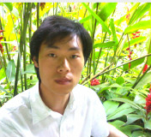
贾志刚
E-Mail: bfnh1998@hotmail.com
微博：流浪的鱼-GloomyFish

Slide 3
霍夫圆变换
霍夫圆检测原理
相关API
代码演示

Slide 4
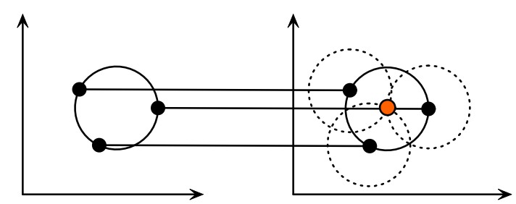

霍夫圆检测原理
Hough[theta][a][b]++

Slide 5
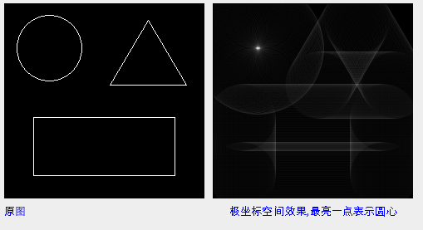

Slide 6
霍夫圆变换原理
从平面坐标到极坐标转换三个参数
假设平面坐标的任意一个圆上的点，转换到极坐标中：
处有最大值，霍夫变换正是利用这个原理实现圆的检测。

Slide 7
相关API cv::HoughCircles
因为霍夫圆检测对噪声比较敏感，所以首先要对图像做中值滤波。
基于效率考虑，Opencv中实现的霍夫变换圆检测是基于图像梯度的实现，分为两步：
1. 检测边缘，发现可能的圆心
2. 基于第一步的基础上从候选圆心开始计算最佳半径大小

Slide 8
HoughCircles参数说明
HoughCircles(
InputArray image, // 输入图像 ,必须是8位的单通道灰度图像
OutputArray circles, // 输出结果，发现的圆信息
Int method, // 方法 - HOUGH_GRADIENT
Double dp, // dp = 1;
Double mindist, // 10 最短距离-可以分辨是两个圆的，否则认为是同心圆- src_gray.rows/8
Double param1, // canny edge detection low threshold
Double param2, // 中心点累加器阈值 – 候选圆心
Int minradius, // 最小半径
Int maxradius//最大半径
)

Slide 9
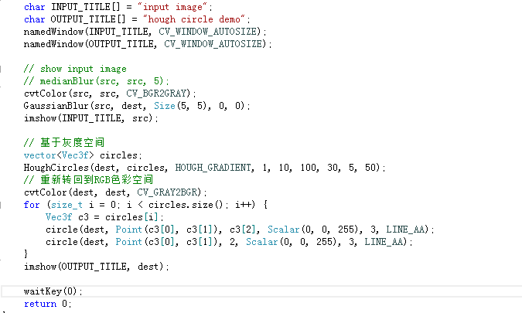
演示代码

